Slide 1

Волонтёрское движение в сфере физической культуры и спорта
Проект
«Я РАСТУ СО СПОРТОМ»
Соболев Кирилл Сергеевич

Slide 2

«Я РАСТУ СО СПОРТОМ» – уникальный детский спортивный клуб.
Цель:
- Воспитание сильного здорового и крепкого поколения.
- Пропаганда ЗОЖ среди детей и подростков (подрастающее поколение).
- Патриотическое воспитание (национальные виды спорта САМБО).
- Сформировать в детях и подростках правильную систему жизненных ценностей.
- Профилактика алкоголизма и наркомании среди подрастающего поколения.
Детские спортивные секции в Фитнес Клубе
2
Соболев К.С.

Slide 3
«Я РАСТУ СО СПОРТОМ» – уникальный детский спортивный клуб.
КОНЦЕПЦИЯ
Итак, что же такое «Я РАСТУ СО СПОРТОМ»?
- Общее физическое развитие: формирование интереса к здоровому образу жизни.
- Раскрытие творческого потенциала ребенка: занятия способствуют развитию памяти, внимания, фантазии и мелкой моторики.
- Я РАСТУ СО СПОРТОМ — это место, где учат быть сильными и ответственными.
- Мы обучаем навыкам, которые помогают противостоять давлению и организовывать свою жизнь. Это касается и успеваемости в школе — замотивированный ребенок обычно учится на «хорошо» и «отлично».
Детские спортивные секции в Фитнес Клубе
3
Соболев К.С.

Slide 4
«Я РАСТУ СО СПОРТОМ» – уникальный детский спортивный клуб.
КОНЦЕПЦИЯ
- Тренеры Я РАСТУ СО СПОРТОМ — чемпионы и мастера спорта, участники и призеры различных соревнований. Имеющие большой опыт в спорте, тренерстве и педагогике.
- Работа тренера с детьми. Понятие тренер = наставник. Наставники не только тренируют детей, но всерьез заняты воспитанием своих подопечных.
- Наша основная цель — это воспитать сильное, здоровое и крепкое поколение! Сформировать в детях и подростках правильную систему жизненных ценностей.
- На тренировках в детском клубе «Я РАСТУ СО СПОРТОМ» ребенок учится самозащите и развивается физически. Здесь он становится лидером, который уважает себя и других.
Детские спортивные секции в Фитнес Клубе
4
Соболев К.С.

Slide 5
«Я РАСТУ СО СПОРТОМ» – уникальный детский спортивный клуб.
КОНЦЕПЦИЯ
Работа с трудными детьми и подростками.
Социальный лифт для детей из необеспеченных семей (пьющие родители и т.д.)
Социализация в обществе.
Профилактика преступлений (жизненные ценности).
Детские спортивные секции в Фитнес Клубе
4
Соболев К.С.

Slide 6
«Я РАСТУ СО СПОРТОМ» – уникальный детский спортивный клуб.
КОНЦЕПЦИЯ
Россия занимает первое место по числу брошенных детей, по числу курящих, по детскому алкоголизму.
80-90% детей социальные сироты, чьи родители лишены родительских прав из-за алкоголя и наркомании.
60% подвергаются алко и нарко зависимости.
20% попадают в тюрьмы, связывают свою жизнь с преступной деятельностью.
10% заканчивают жизнь самоубийством.
Мы в силах поменять эту статистику!
Детские спортивные секции в Фитнес Клубе
4
Соболев К.С.

Slide 7
«Я РАСТУ СО СПОРТОМ» – уникальный детский спортивный клуб.
КЛАССИФИКАЦИЯ
Фитнес-услуги для детей и подростков классифицируют на:
- реабилитационные;
- оздоровительные;
- соревновательные.
Детские спортивные секции в Фитнес Клубе
5
Соболев К.С.

Slide 8
«Я РАСТУ СО СПОРТОМ» – уникальный детский спортивный клуб.
Услуги проекта «Я РАСТУ СО СПОРТОМ».
Программы детского подросткового Клуба.
по абонементам - занятия в группах;
в виде клип-карт - персональные фитнес-программы;
в виде единичной фитнес-услуги – разовая, разовая персональная тренировка;
Социальные программы, бесплатные льготные места (для категории граждан).
Детские спортивные секции в Фитнес Клубе
6
Соболев К.С.

Slide 9
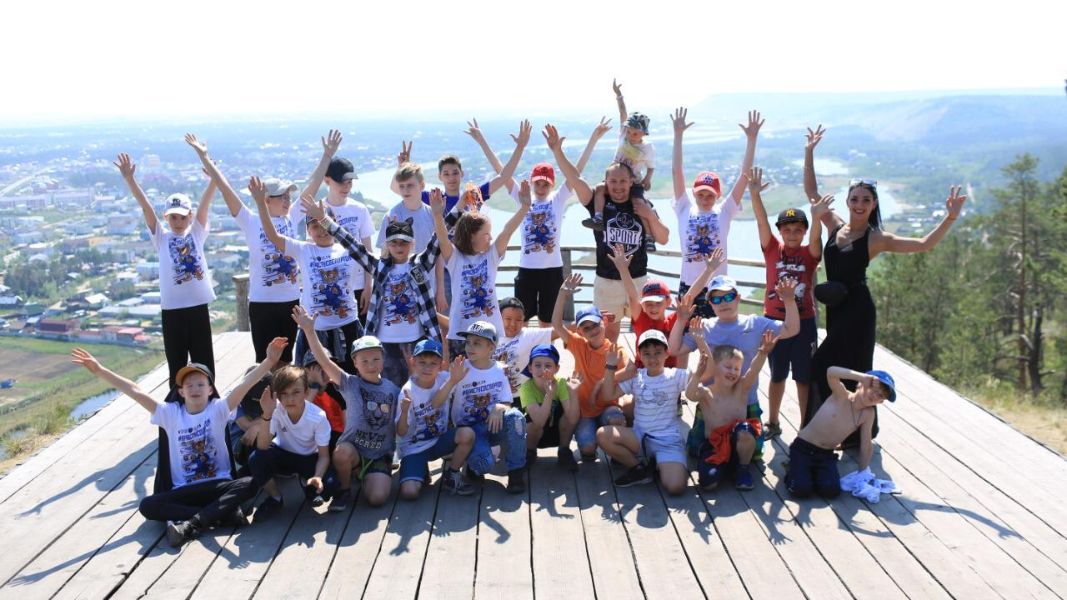
«Я РАСТУ СО СПОРТОМ» – уникальный детский спортивный клуб.
Доп. программы к детским спортивным секциям
- Детский спортивный лагерь.
Детские спортивные секции в Фитнес Клубе
7
Соболев К.С.

Slide 10
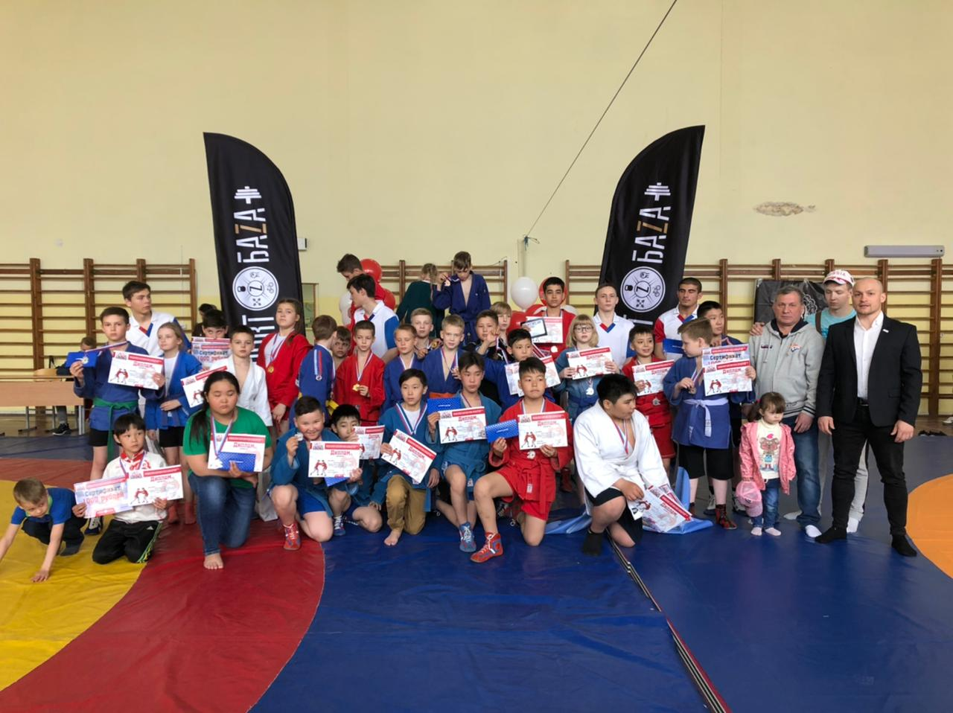
«Я РАСТУ СО СПОРТОМ» – уникальный детский спортивный клуб.
Доп. программы к детским спортивным секциям
Соревнования по различным
видам спорта.
Способствует укреплению интереса и
развитию дисциплин.
Детские спортивные секции в Фитнес Клубе
8
Соболев К.С.

Slide 11

«Я РАСТУ СО СПОРТОМ» – уникальный детский спортивный клуб.
Доп. программы к детским спортивным секциям
Детский проект
МАМА ПАПА Я СПОРТИВНАЯ СЕМЬЯ.
привлечение дошкольников и их родителей
к регулярным занятиям физической культурой
и спортом;
укрепление семейных взаимоотношений
посредством физической культуры.
- Привлечение новых клиентов
Детские спортивные секции в Фитнес Клубе
9
Соболев К.С.

Slide 12
«Я РАСТУ СО СПОРТОМ» – уникальный детский спортивный клуб.
ВЫВОД
Приучать детей к спорту с раннего детства
- Это социально правильно и выгодно для страны!
Тренируя детей мы не только увеличиваем здоровых и крепких граждан, но и тем самым поднимаем % проникновения населения занимающихся фитнесом и поднимаем интерес к физической-культуре, спорту и здоровому образу жизни. Что положительно влияет на развитие и потенциал государства.
10
Соболев К.С.
Детские спортивные секции в Фитнес Клубе

Slide 13

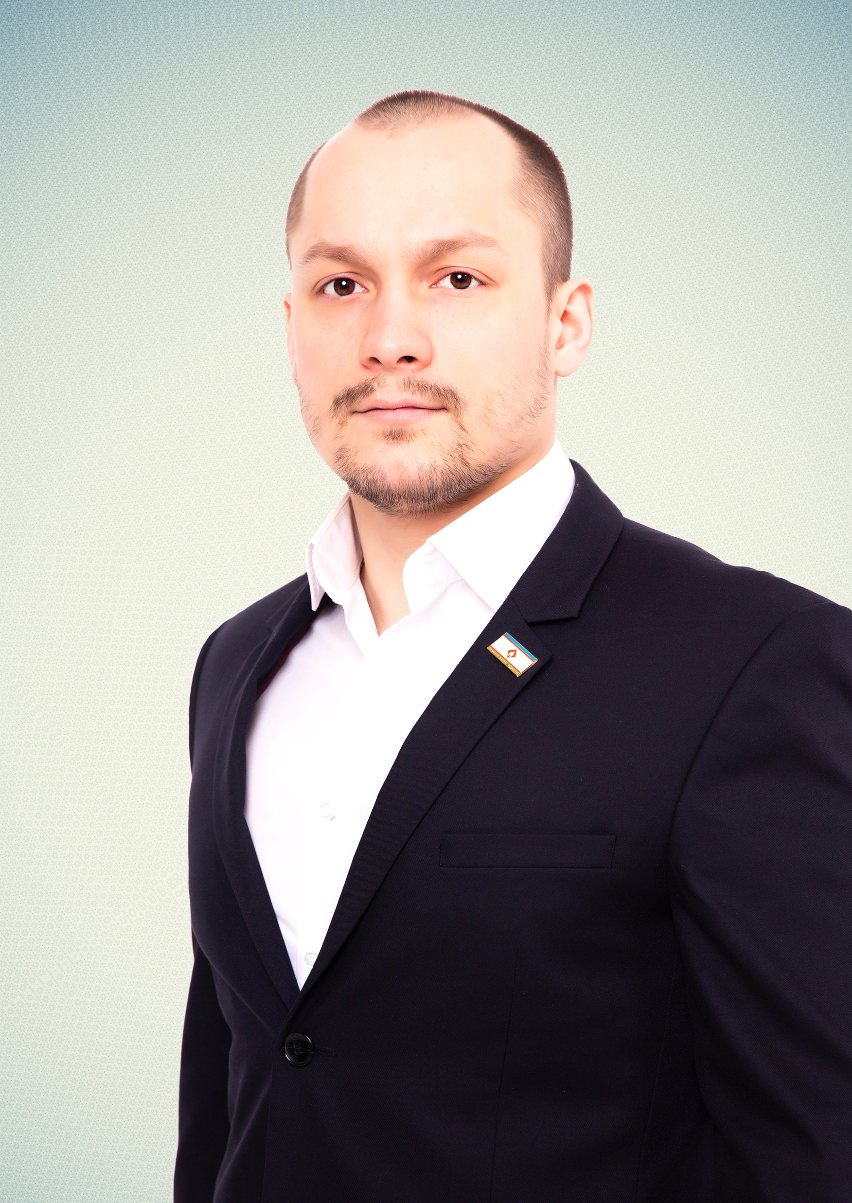


Председатель АНО «Я РАСТУ СО СПОРТОМ»
Член Молодёжной палаты при Якутской городской думе
Председатель постоянной комиссии по физической культуре,
Спорту и патриотическому воспитанию.
Соболев Кирилл Сергеевич
+7 984 108 70 73
Sobomev.sambo@mail.ru

